Slide 1


ỦY BAN NHÂN DÂN QUẬN LONG BIÊN
TRƯỜNG TIỂU HỌC ĐÔ THỊ VIỆT HƯNG
BÀI GIẢNG ĐIỆN TỬ
KHỐI 3
MÔN: HĐTN

Slide 2

20
Ý nghĩa ba chiếc hộp

Slide 3

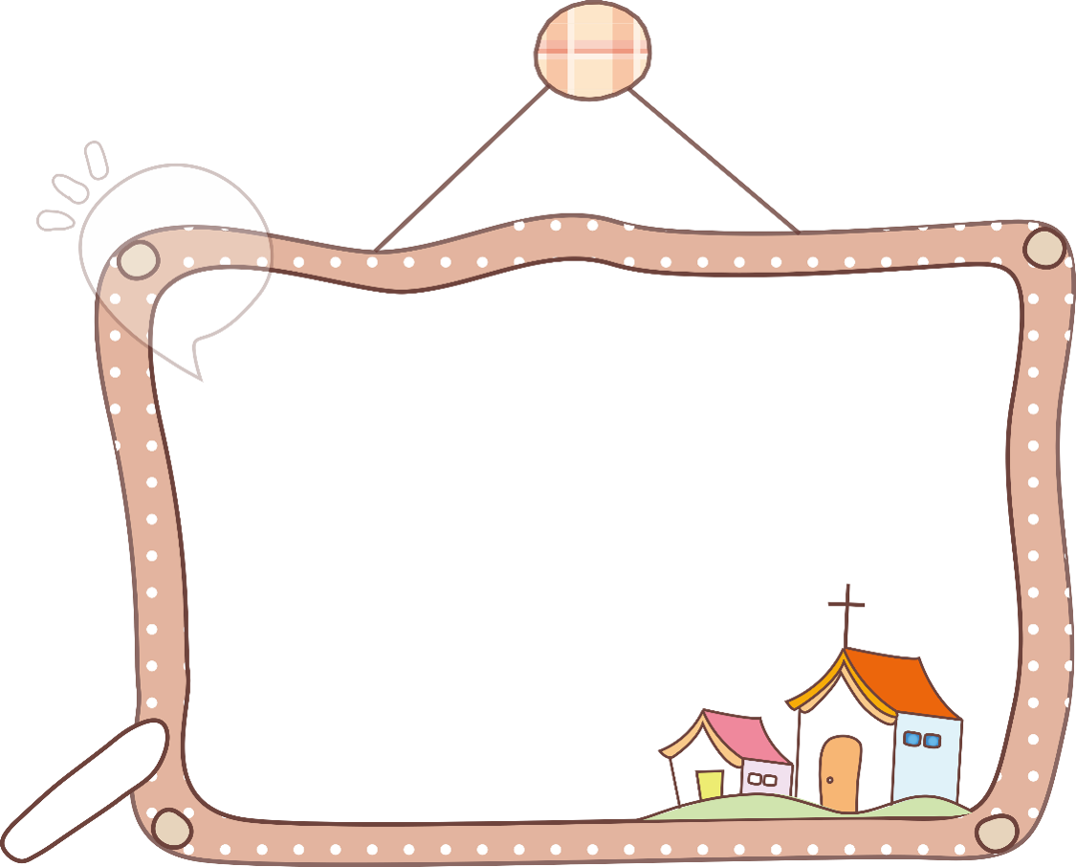

SINH HOẠT LỚP

Slide 4
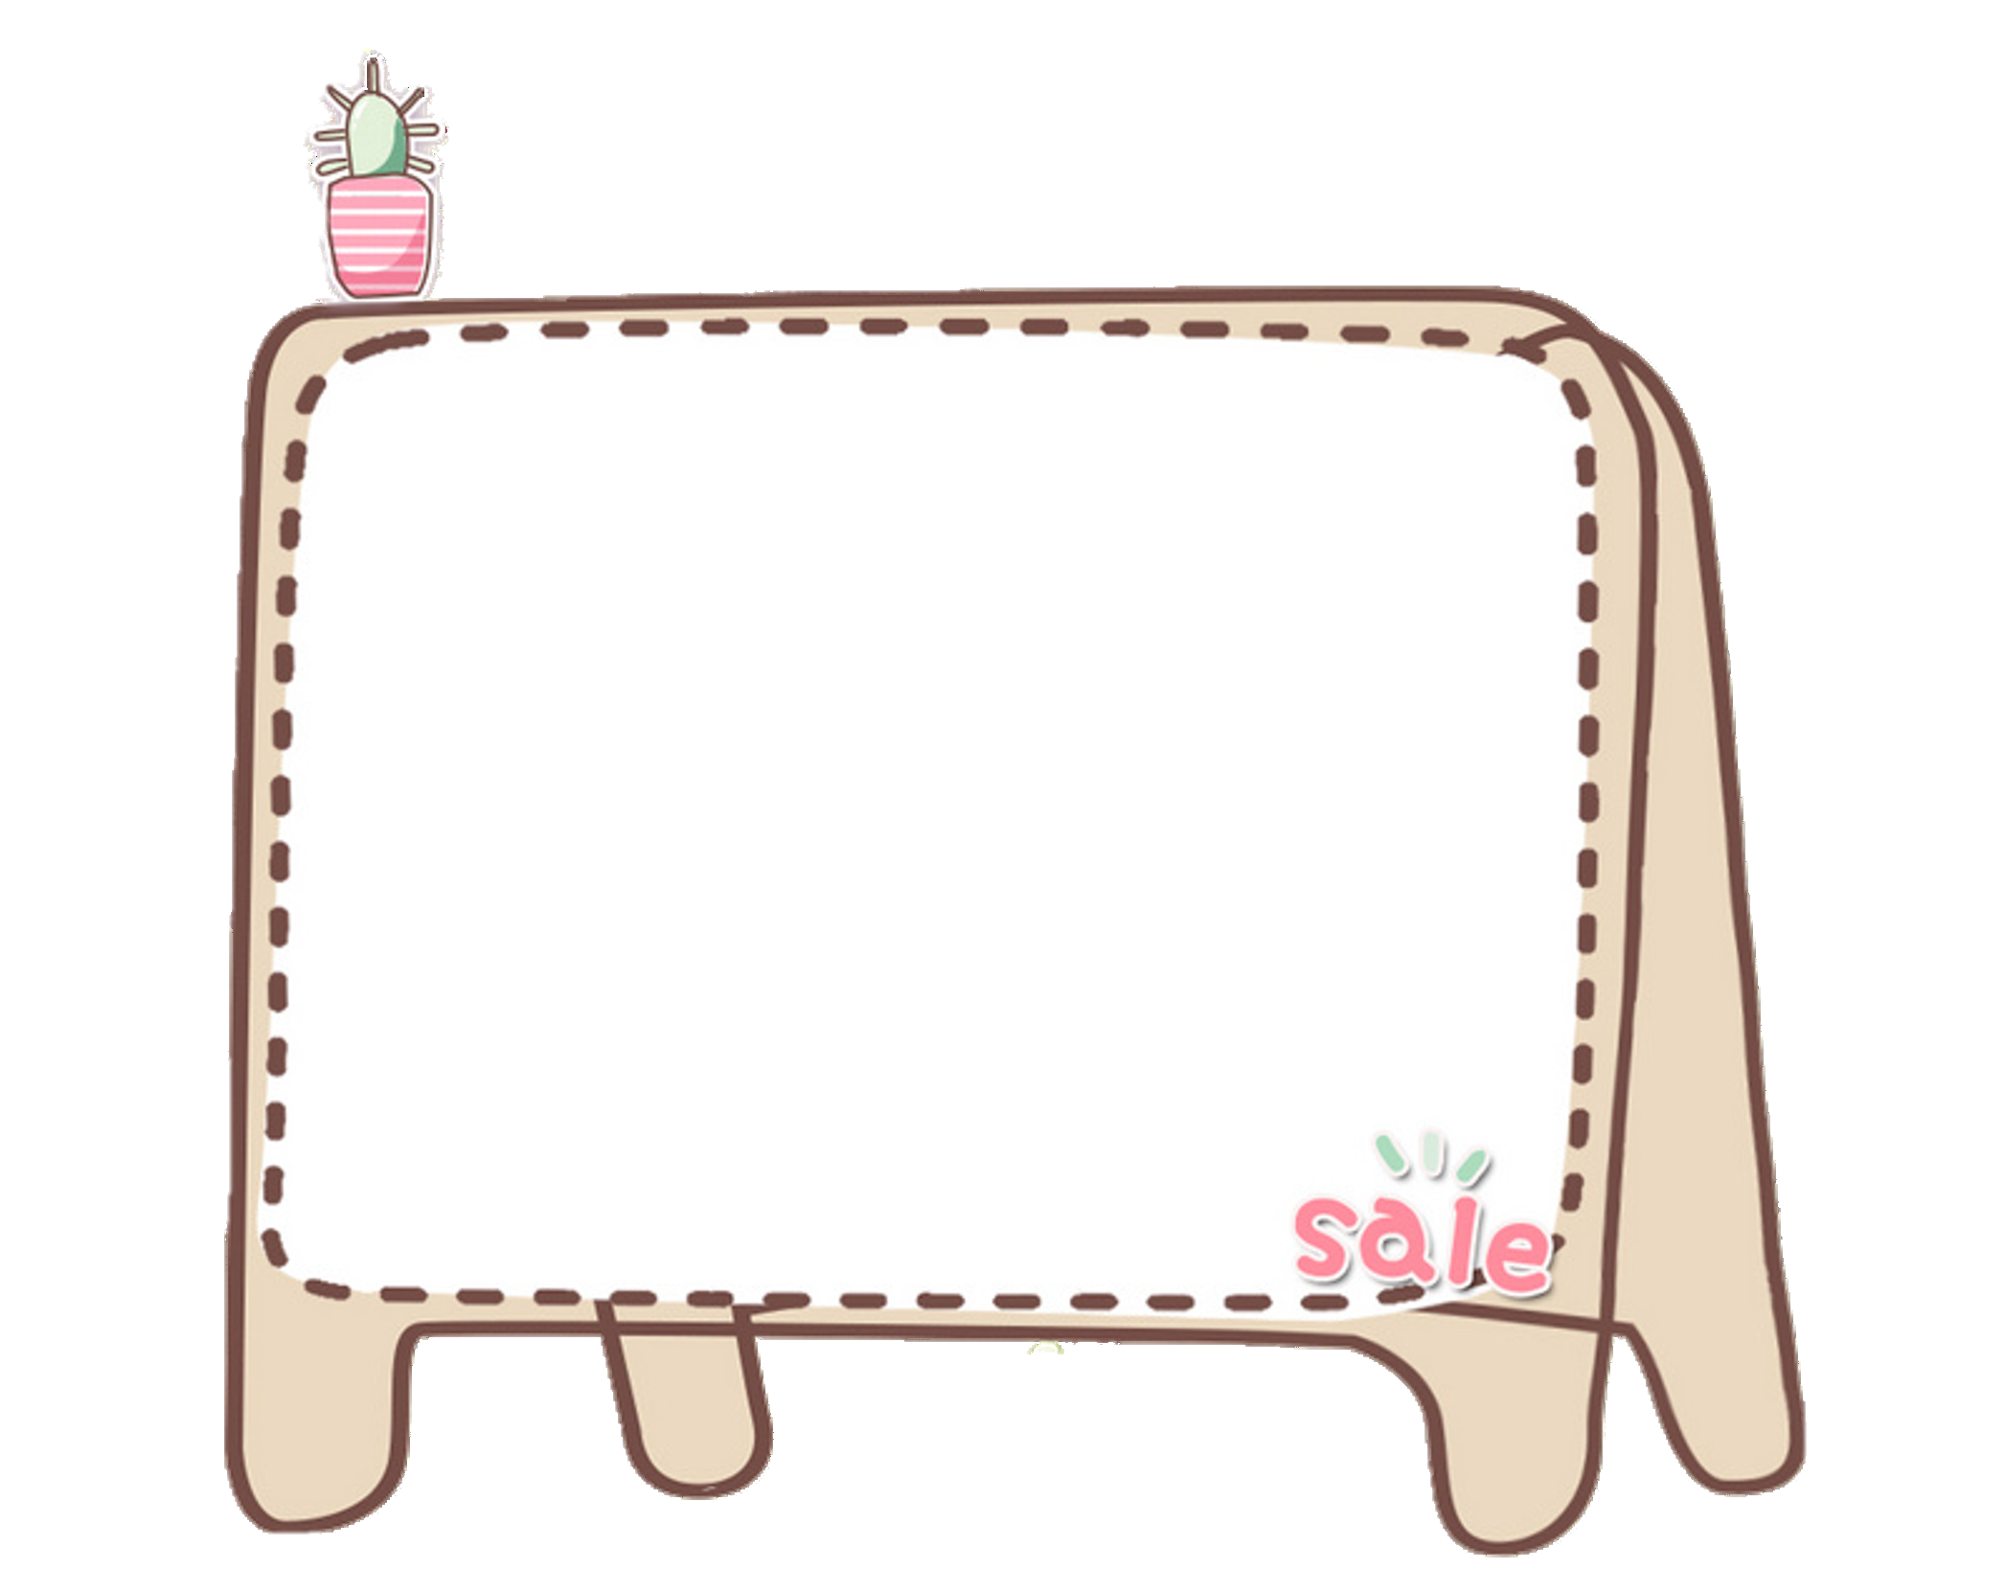

Nhận xét
hoạt động
Tuần 20

Slide 5

Các tổ trưởng báo cáo kết quả hoạt động trong tuần của tổ.
Lớp trưởng báo cáo kết quả học tập của lớp trong tuần.

Slide 6




Slide 7

GÓC
TUYÊN
DƯƠNG

Slide 8

Sinh hoạt chủ điểm
Cảm nghĩ
của em
về lớp học
thân thiện

Slide 9
SINH HOẠT Chủ ĐỀ

Slide 10


Slide 11


Slide 12
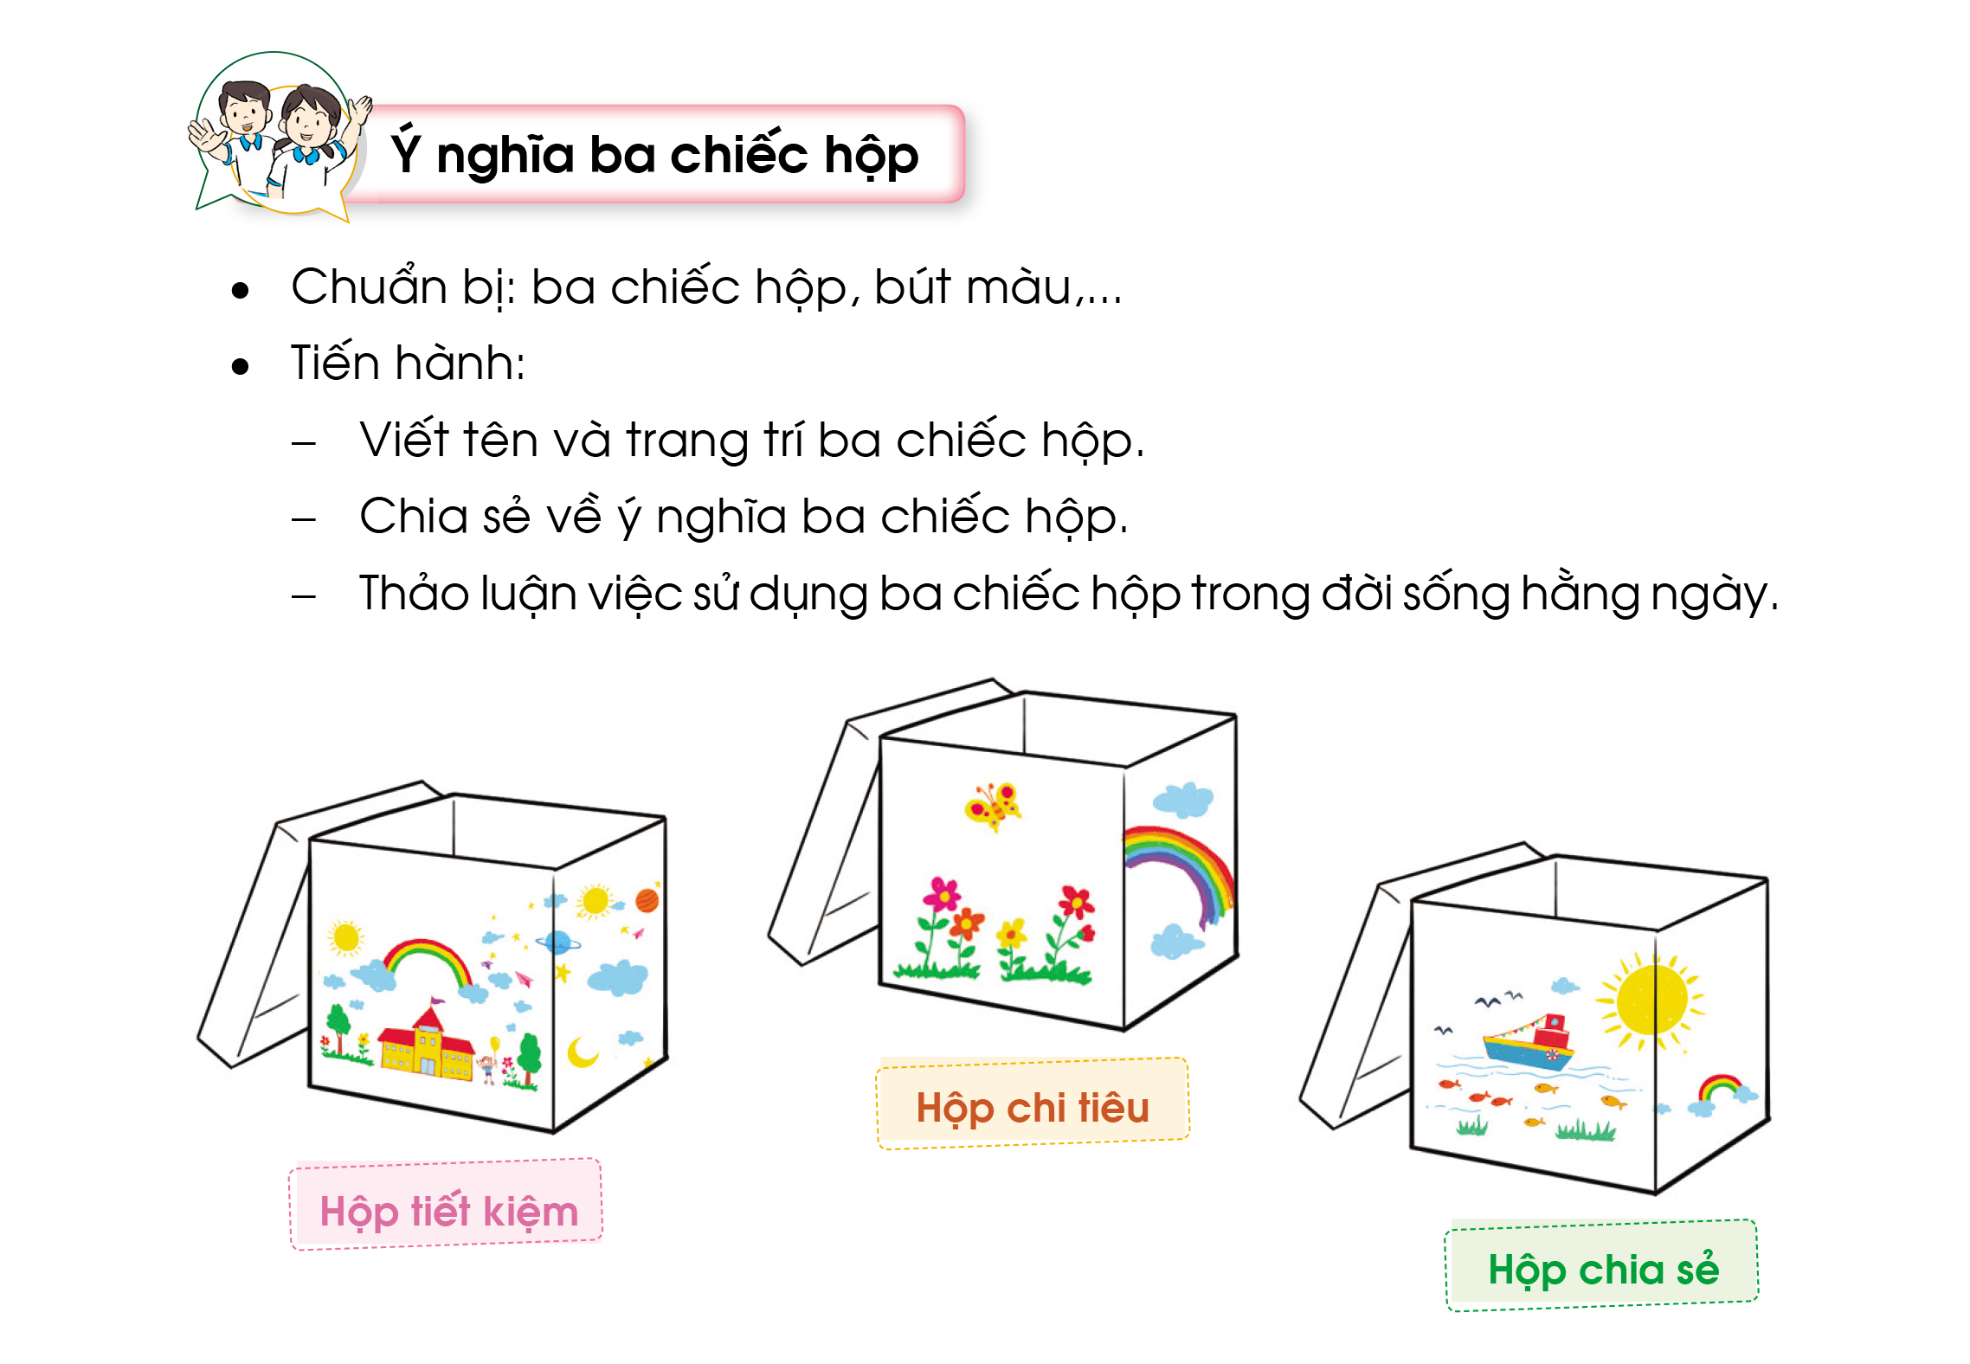

Slide 13
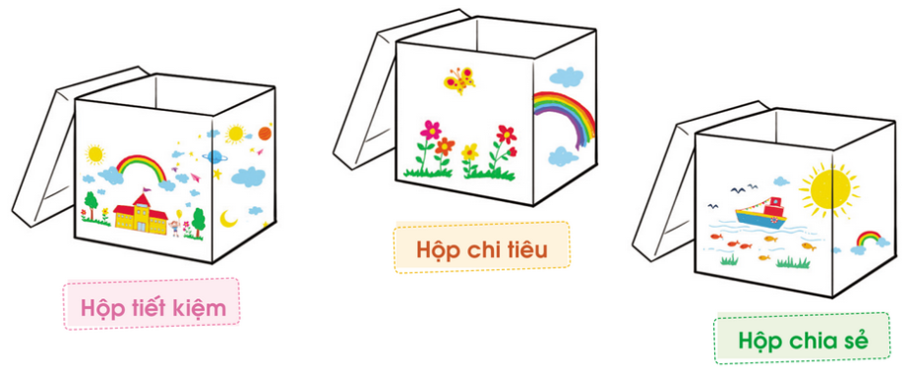
* Tiến hành: Các nhóm cùng thực hiện các nhiệm vụ sau:
- Viết tên và trang trí ba chiếc hộp:
+ Hộp tiết kiệm,
+ Hộp chi tiêu,
+ Hộp chia sẻ.

Slide 14
- Chia sẻ về ý nghĩa ba chiếc hộp
+ Hộp tiết kiệm: bỏ tiền tiết kiệm hằng ngày, hằng tháng. Dùng cho những công việc, hoạt động khi cần thiết.
+ Hộp chi tiêu: bỏ các số tiền được phép chi tiêu trong cuộc sống hằng ngày.
+ Hộp chia sẻ: dùng để bỏ tiền ủng hộ, chia sẻ với các hoàn cảnh khó khăn.

Slide 15

-Thảo luận việc sử dụng ba chiếc hộp trong đời sống hằng ngày:
Ba chiếc hộp có vai trò rất quan trọng trong cuộc sống. Nó giúp chúng ta chi tiêt một cách hợp lý. Có khoản tiền dự trữ khi cần thiết và có thể làm các việc tốt.

Slide 16


Slide 17


Cùng người thân thực hiện sử dụng ba chiếc hộp trong đời sống hằng ngày.

Slide 18


Slide 19
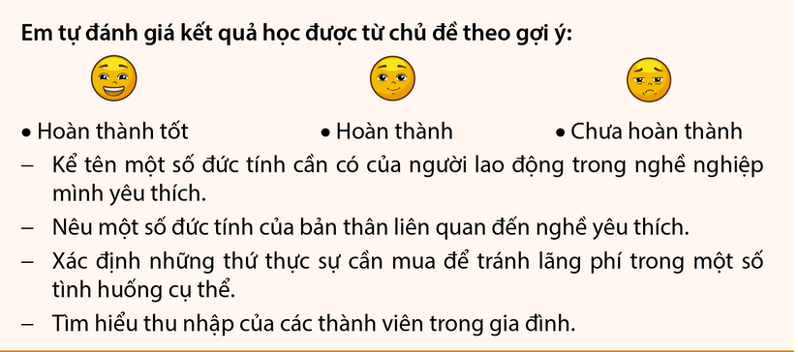
* Đánh giá kết quả đạt được sau khi tham gia các hoạt động của chủ đề “Nghề em yêu thích”.

Slide 20



